Slide 1


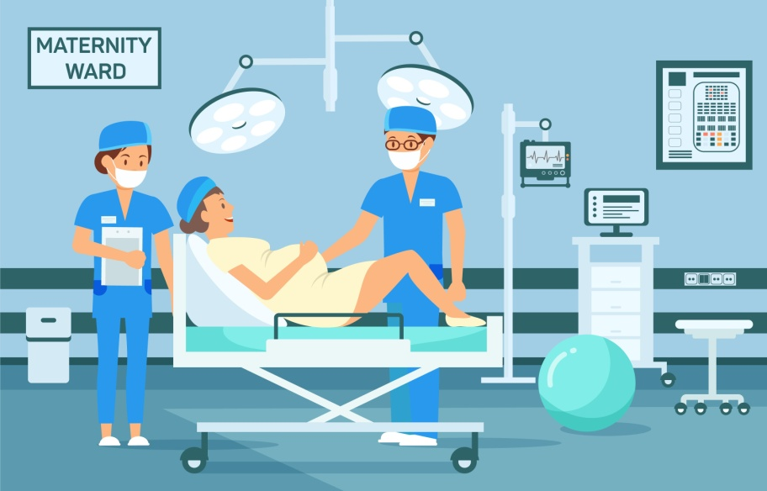
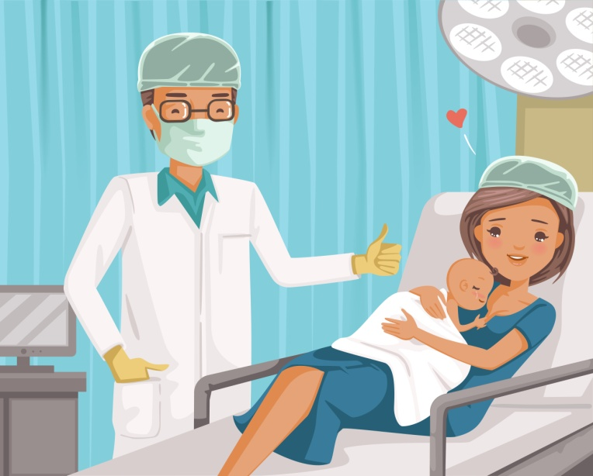

Рождение твоего ребенка
ТЕРРИТОРИЯ МАМ
пособие для будущей мамы

Slide 2
РОДЫ
Предвестники родов
Наступлению родов предшествует ряд клинических симптомов, объединенных в понятие «предшественники (предвестники) родов». Их появление свидетельствует о готовности беременной к родам.
О готовности к родам свидетельствуют следующие признаки:
Перемещение центра тяжести тела беременной кпереди, в связи с чем плечи и голова отводятся назад;
«Опущение живота» беременной за счет растяжения нижнего сегмента и вставления головке во входе малого таза, отклонения дна матки кпереди в результате некоторого снижения тонуса брюшного пресса и связанного с этим облегчения дыхания (наблюдается за 2-3 недели до родов).
Выпячивание пупка;
Необычные для последних месяцев беременности ощущения женщины – повышенная возбудимость, или наоборот, состояние апатии, «приливы» к голове, что объясняется изменениями в центральной и вегетативной нервной системе перед родами (наблюдается за несколько дней до родов);
Снижение массы тела беременной на 1-2 кг (за 2-3 дня до родов);
Понижение двигательной активности плода
Появление в области крестца и нижней части живота нерегулярных ощущений, сначала тянущего, затем сваткообразного характера;
Выделение из половых путей густой тягучей слизи (так называемой слизистой пробки). Часто выделение слизистой пробки сопровождается незначительными кровянистыми выделениями из-за неглубоких надрывов краев зева;
Шейка матки перед родами становится «зрелой».
Понятие «зрелость шейки матки» означает, что она становится мягкой и растяжимой, т.е. размягчается на всем протяжении, включая область внутреннего зева, влагалищная ее часть укорачивается.
Канал шейки матки выпрямляется, плавно переходя в область внутреннего зева, через своды иногда удается пальпировать швы, роднички или другие опознавательные признаки предлежащей части плода. Шейка после созревания располагается строго по продольной оси таза, наружный зев располагается на уровне седалищных костей.
ПОДГОТОВКА К РОДАМ
Список необходимых вещей в роддом:
Обменная карта
Копия медицинского страхового полиса
Паспорт
Спортивный костюм или домашняя пижама
Носки (несколько пар)
Бюстгалтер для кормления ( штуки)
2-3 ночных рубашки с широкой горловиной

Slide 3
Прокладки супервпитывающие 2-3 пачки
Туалетная бумага
Зубная щетка и паста
Расческа
Губка или мочалка
Шампунь и гель для душа
Полотенце
Тапочки
Гигиеническая губная помада
Специальные приемы дыхания
Правильно организованное дыхание во время родов уменьшает болевые ощущения. Правильно организованное дыхание – это дыхание с определенной частотой и глубиной.
Конкретные значения частоты и глубины дыхания Вы подберете в зависимости от особенности протекания будущих родов, своих предпочтений и потребности в кислороде. Предварительно освоив предлагаемые упражнения и приспособившись к ним, Вы сможете успокоится и расслабиться с их помощью во время родов.
Различают три основных типа управляемого дыхания во время родов: медленное, легкое (ускоренное) и переменное (переходное). Вы можете применять все три способа дыхания, если они помогают Вам расслабиться и получить достаточное количество кислорода, а также правильно вести себя во время интенсивных схваток.
Лучше всего в ранней фазе родов дышать медленно и продолжать дышать, пока это помогает. Затем Вы можете переключиться на легкое или на переменное дыхание – какое Вас больше устраивает. Третий тип дыхания рекомендуется в более поздней фазе родов. Некоторым женщинам подходит медленное дыхание в течение всего периода родов. Другие применяют два типа дыхания: медленное и легкое или медленное и переменное, а некоторые используют все три типа. Что именно выберете Вы, будет зависеть от Ваших реакций и интенсивности схваток.
Медленное дыхание следует применять при интенсивных схватках, когда вы уже не можете ходить или разговаривать. Дышать медленно можно животом или грудью; важно, чтобы дыхание помогало Вам расслабиться.
ПЕРИОДЫ РОДОВ
В клиническом течение родов выделают три периода: первый период – раскрытие шейки матки; второй период – изгнание плода; третий период - последовый.
Первый период – период раскрытия шейки матки. Начинается с появления регулярных маточных сокращений (схваток) и заканчивается полным раскрытием наружного зева шейка матки. У первородящих продолжительность первого периода родов составляет 10-11 часов, у повторнородящих – 7-9 часов. Схватки сначала бывают короткими, слабыми и редкими (через 15-20 мин). В последующем нарастают их продолжительность, сила и частота. Промежуток между двумя смежными схватками называется паузой.

Slide 4
В раскрытии шейки матки имеют значение два механизма:
Сокращение мышц матки;
Действие на шейку изнутри плодного пузыря или предлежащей части за счет повышения внутриматочного давления.
Основным механизмом раскрытия шейки матки является сокращение маточной мускулатуры. Характер его сокращения обусловлен особенностями расположения мышечных волокон в теле матки и нижнем сегменте. В силу указанного строения тело матки и нижний сегмент выполняют разные функции: шейка матки раскрывается, а тело сокращается, чтобы раскрыть шейку матки и изгнать плод и плаценту.
Во время каждой схватки в мускулатуре матки одновременно происходят три процесса:
Сокращение мышечных волокон матки;
Взаимное смещение волокон относительно друг друга;
Растяжение мышечных волокон.
Второй период – период изгнания. Это время от момента полного раскрытия маточного зева до рождения плода. Период изгнания продолжается у первородящих от 1 до 2 часов, у повторнородящих имеет весьма различную продолжительность: от 5-10 минут до 1 часа.
После излияния околоплодных вод схватки становятся менее интенсивными, объем полости матки значительно уменьшается, стенки матки приходят в тесное соприкосновение с плодом; схватки усиливаются. К сокращению матки присоединяется сокращение брюшного пресса (брюшной стенки), диафрагмы и мышц тазового дна, что характеризует развитие потуг. Потуги являются рефлекторным актом и возникают благодаря давлению предлежащей части плода на нервные окончания, заложенные в шейке матки и в мышцах тазового дня. Желание тужиться непроизвольно и неудержимо. В результате развивающихся потуг внутриматочное давление повышается еще сильнее, чем в периоде раскрытия; их сила направлена на изгнание плода из матки.
Это становится возможным благодаря тому, что матка не только соединена с влагалищем, но и фиксирована к стенкам таза посредством связочного аппарата – широких, круглых и крестцово-маточных связок, соединительной сети, заложенной в клетчатке и др. В результате внутриматочного давления плод совершает ряд сложных движений, приближается предлежащей частью к тазовому дня и оказывает на него все возрастающее давление. Рефлекторно возникающие при этом сокращения брюшного пресса усиливают позывы роженицы на потуги, которые повторяются все чаще и чаще – через каждые 5-4-3 мин. Предлежащая часть плода при этом растягивает половую щель и появляется головка, а за ней рождается туловище. Вместе с рождением плода изливаются задние воды. После рождения плода начинается третий, последний, период родов – последовый. Это время от рождения плода до выхода плаценты.
КАК ПРАВИЛЬНО ВЕСТИ СЕБЯ ВО ВРЕМЯ РОДОВ
В первом периоде родов во время каждой схватки ухудшается снабжение плода кровью. Ваши ощущения при этом таковы, что Вам невольно хочется дышать глубже. У Вас к тому же учащается сердцебиение. Благодаря таким рефлекторным реакциям на схватку, ребенок получает больше кислорода. Если Вы во время схватки спокойно, ровно и глубоко дышите – тем самым Вы помогаете малышу справиться с временной гипоксией. Правда, глубокое дыхание во время родов – понятие относительное. Из-за высокого стояния диафрагмы женщина в родах может дышать только за счет верхних отделов легких. Но при каждом вдохе воздух должен как бы вливаться в легкие, свободно заполняя верхнюю часть грудной клетки. И так же легко нужно делать выдох. Нельзя втягивать воздух судорожно, с усилием, а выдыхать – толчками.

Slide 5
Положение роженицы во время схваток может быть различным. Одни женщины предпочитают стоять, другие ходить.
Кроме того, Вам нужно следить за временем начала и окончания схваток. Напоминать себе с появлением каждой из них, что вот еще немного раскрылась шейка матки, вы стали чуть-чуть ближе к окончанию родов, что вам нужно ровно и спокойно дышать, чтобы помочь своему малышу. Если Вам очень больно, скажите об этом врачу. И он, в зависимости от ситуации, найдет способ Вам помочь.
В первом периоде родов у некоторых женщин возникает тошнота или рвота. Если при этом нет других патологических симптомов – например, болей в желудке, головной боли, «мелькания мушек» перед глазами, - это не страшно и обычно бывает связано с изменением тонуса вегетативной нервной системы во время родов, а также с раскрытие шейки матки. Такая рвота обычно длится недолго и не требует специального вмешательства. После прекращения позывов на рвоту нужно прополоскать рот водой и сделать 1-2 глотка, но не более, чтобы не спровоцировать новый приступ тошноты.
Во время второго периода родов врач и акушерка будут контролировать эффективность потуг, во время которых роженица испытывает несколько неприятное чувство распирания. Нужно сказать, что болезненность потуг во многом зависит от того, правильно ли Вы тужитесь и правильна ли Ваша поза. Вы лежите на родовом столе, плечи у Вас немного приподняты. Упритесь стопами в стол, ухватитесь руками за поручни родильного стола и, глубоко вздохнув, задержите дыхание, плотно закрыв рот, натужьтесь. Так Вы усилите потуги. Затем расслабьтесь и глубоко, спокойно дышите без задержек на вдохе. Потуги становятся наиболее сильными, когда головка проходит через таз. Как только она появляется из наружных половых органов, акушерка оказывает пособие, защищающее мышцы промежности от разрыва. В это время необходимо очень точно выполнять все указания акушерки.
ГРУДНОЕ ВСКАРМЛИВАНИЕ
Раннее прикладывание к груди
Малыш появился на свет! Пуповина перерезана. С этого момента вы – два разных человека. Но как только ребенок возьмет Вашу грудь – установится новая связь, которая будет продолжаться всю жизнь. Именно в момент кормления грудью маленький человечек получает всю Вашу любовь, нежность, доброту.
Первое прикладывание к груди должно произойти в течение первых 30-ти минут после родов. Именно тогда ребенок получает первые и самые ценные капли молозива. Многим мамам известно, что даже небольшое количество молозива очень важно для снижения заболеваемости новорожденного, становления его иммунитета, стимулирует лактацию, обеспечивая ее успешность и продолжительность. Но и еще один момент очень важен. Именно раннее прикладывание к груди позволяет сразу же сформироваться у ребенка устойчивой привычке правильно захватывать грудь.
Но и для самой мамы чрезвычайно важно раннее прикладывание к груди, т.к. сразу после родов матка значительно увеличена в размерах, сосуды расширены, и может быть послеродовое кровотечение. Но природа позаботилась о том, что сосательные движения ребенка стимулируют сосок матери, тем самым вызывают выброс гормонов. А гормоны отвечают и за появление молока, и за сокращение матки. Итак, лучший и самый простой способ восстановления после родов – прикладывание новорожденного к груди.
Правильное прикладывание к груди
Молодой маме важно научиться сразу правильно прикладывать ребенка к груди. Это тоже имеет огромное значение для длительного и успешного кормления. Только при правильном прикладывании ребенок стимулирует грудь на необходимую именно ему выработку молока, и у матери не возникает болевых ощущений во время кормления. Именно так можно избежать неприятностей в виде воспаления, трещин сосков и нагрубления молочных желез.

